Slide 1

Foro de partes interesadas para debatir las prestaciones sanitarias para los niños y las personas embarazadas de Colorado (HB26-1411)
Cambios en «Cover All Coloradans»
15 de julio de 2026

Slide 2

Interpretación de idiomas
Language Interpretation
To access language interpretation, click Interpretation in your meeting/webinar controls.
If you do not see the Interpretation button, click More, then Interpretation.
Click the language that you would like to hear.
Para acceder a la Interpretación de idiomas, haga clic en
Interpretación en los controles de su reunión/seminario web.
Si usted no ve el botón de interpretación, haga clic en Más y luego en Interpretación.
Haga clic en el idioma que a usted le gustaría escuchar.
Notes:
Speaker:
I’d like to let the Spanish interpreter introduce themselves right now.
SPANISH INTERPRETER COMES ON SCREEN and IS HIGHLIGHTED; Interpreter READS SCRIPT BELOW VERBATIM.
Interpreter reads (in Spanish, but this is what she is saying in English):
“My name is _____________and I will be providing Spanish interpretation services. In a moment, this service will be activated. To hear live Spanish interpretation of today’s event, select the “interpretation” pod from the Zoom toolbar and then select “Spanish”. You will have the option to select “mute original audio” if you want to hear only Spanish. This interpretation pod will be activated momentarily.”
Then [Webinar Leader] speaks once the interpreter is done:
Thank you, [Interpreter Name]. If you would like to listen to this webinar in Spanish, please select the “Interpretation” pod on your Zoom toolbar and select “Spanish”. Additionally, we have Amerian Sign Language or ASL available. You can access that the same way - by clicking the interpretation icon at the bottom of your screen and selecting American Sign Language. We have also posted instructions for now to access language interpretation in the chat.
[Webinar Tech] Post in Chat:​
How to listen to Language Interpretation: https://support.zoom.com/hc/en/article?id=zm_kb&sysparm_article=KB0064768#h_6802bbbc-2ec9-47cb-a04c-6aac35914d82
If you would like to listen to this webinar in Spanish, please select the “Interpretation” pod on your Zoom toolbar (the “globe” icon) and select “Spanish.” If you wish to close the Spanish interpretation, select the “Interpretation” pod on your Zoom toolbar (the “globe” icon) and select “Original Audio (Interpretation Off).”
Si desea escuchar este seminario web en español, seleccione el módulo de “Interpretación” en su barra de herramientas de Zoom (el ícono de “globo”) y seleccione “Español.” Si desea desactivar la interpretación en español, seleccione el módulo de “Interpretación” en su barra de herramientas de Zoom (el ícono de “globo”) y seleccione “Audio original (Interpretación desactivada).”
To access American Sign Language interpretation, please select the “Interpretation” pod on your Zoom toolbar (the “globe” icon) and select “American Sign Language” (ASL). If you wish to close the ASL interpretation, select the “Interpretation” pod on your Zoom toolbar (the “globe” icon) and select “Sign Language Off.”
Para acceder a la interpretación en lenguaje de señas americano, seleccione el módulo de “Interpretación” en su barra de herramientas de Zoom (el ícono de “globo”) y seleccione “Lenguaje de señas americano” (American Sign Language, ASL). Si desea desactivar la interpretación en ASL, seleccione el módulo de “Interpretación” en su barra de herramientas de Zoom (el ícono de “globo”) y seleccione “Lenguaje de señas desactivado.”

Slide 3

Subtítulos
Los subtítulos están disponibles en Zoom.
Para activarlos, haga clic en el icono «Mostrar subtítulos».
Para traducir los subtítulos, haga clic en la flecha situada junto a «Mostrar subtítulos» y seleccione su idioma.

Slide 4
Organización de la reunión
Estamos grabando este seminario web.
No incluya el historial médico, la situación en materia de seguro ni los datos del miembro en las preguntas o comentarios.
  Esta información puede constituir información sanitaria protegida (PHI) o información de identificación personal (PII).
  Si una pregunta incluye PHI o PII, el personal no podrá leerla en voz alta en su totalidad.

Slide 5

Organización de la reunión
Se silenciará el micrófono de los asistentes durante la presentación.
El chat estará desactivado para los participantes. El personal utilizará el chat para compartir enlaces.
Utilice la función de preguntas y respuestas para formular sus preguntas.
Si tiene alguna pregunta de carácter técnico o relacionada con Zoom, utilice también la función de preguntas y respuestas. Un miembro del equipo hará todo lo posible por ayudarle.
Notes:
Note we are showing the Q and A icon on the slides.

Slide 6

Nuestra misión
Mejorar la equidad, el acceso y los resultados en la asistencia sanitaria para las personas a las que atendemos, al tiempo que se ahorra dinero a los habitantes de Colorado en materia de asistencia sanitaria y se genera valor para el estado de Colorado.

Slide 7
Qué hacemos
El Departamento de Política Sanitaria y Financiación de Colorado (HCPF) gestiona Health First Colorado (el programa Medicaid de Colorado), el Child Health Plan Plus (CHP+) y otros programas sanitarios destinados a los residentes de Colorado que cumplan los requisitos.

Slide 8
Las expectativas de hoy
Asistentes: Hacer preguntas y aportar comentarios tras la presentación.
Normas de la reunión: Ser respetuoso, no salirse del tema y tener en cuenta la duración de sus comentarios o preguntas.
Límite de tiempo: debido al número de asistentes, solo se aceptarán preguntas a través de la función de preguntas y respuestas de la barra de herramientas de Zoom.
Notes:
Ryan
Note:

Slide 9
Compromiso con las partes interesadas
El HCPF:
Evaluará de forma exhaustiva y minuciosa todas las preguntas y comentarios.
Determinará qué comentarios pueden incorporarse ahora o, potencialmente, en el futuro.
Comunicará de forma transparente los resultados de los comentarios y las preguntas.
Derivará a las personas a los recursos adecuados del HCPF para los temas que queden fuera de su ámbito de competencia.
Notes:
Ryan
Note XXX number of questions received ahead of time. Thank You. We have time dedicated to the most common questions we received during registration at the beginning of the ‘Questions’ section.
leads me into agenda

Slide 10
Orden del día
Descripción general de «Cover All Coloradans» (CAC)​
Historia y definiciones del CAC
Diferencias en la población del CAC
Próximos cambios en el CAC
​Cambios a nivel federal
Programa OmniSalud
Recursos
Preguntas
Notes:
Susanna starts here

Slide 11
Equipo de presentación
HCPF
  Susanna Snyder, directora de la División de Salud Infantil y Familiar
  Ryan Lazo, asesor de participación de las partes interesadas
  Lucien Meadows, coordinador de participación de las partes interesadas
División de Seguros
  Laura Mortimer, Directora del programa de reaseguros
  María Rodríguez, Especialista en equidad sanitaria y divulgación
Personal de asistencia técnica para preguntas y respuestas
Notes:
Note: ensure that folks introduce them self during Q&A

Slide 12

Descripción de Cover All Coloradans
Un programa con prestaciones similares a las de Health First Colorado (el programa Medicaid de Colorado) y al Children’s Health Insurance Plus (CHP+) para mujeres embarazadas, personas en el posparto y niños, independientemente de su situación migratoria.
Notes:
Children (until 19th birthday) and Pregnant People (until 12 mos postpartum)​
Children state only and perinatal people CHP+ authorities (FCEP + HSI)​

Slide 13
Historia y definiciones del CAC
HB22-1289: Creación del programa
Elegibilidad
  Embarazada = Desde el embarazo hasta los 12 meses posteriores al parto
  Niños = Menores de 18 años
  Rentas para Medicaid y CHP+ (hasta el 260 % del umbral federal de pobreza (FPL))
  Residir en Colorado)
Enero de 2025: Puesta en marcha
HB26-1411: Cambios en el programa

Slide 14
Diferencias en la población del CAC
Niños | Embarazo y posparto
Elegible según los niveles de ingresos de Medicaid y CHP+ | Elegible según los niveles de ingresos de Medicaid y CHP+
Antes elegible para servicios similares | Antes elegible para servicios similares
Competencia exclusiva del Estado | Cuenta con autoridad federal
Financiación exclusiva del Estado | Recibe una subvención federal (65 %)
~20.000 afiliados | ~7.000 afiliados

Slide 15
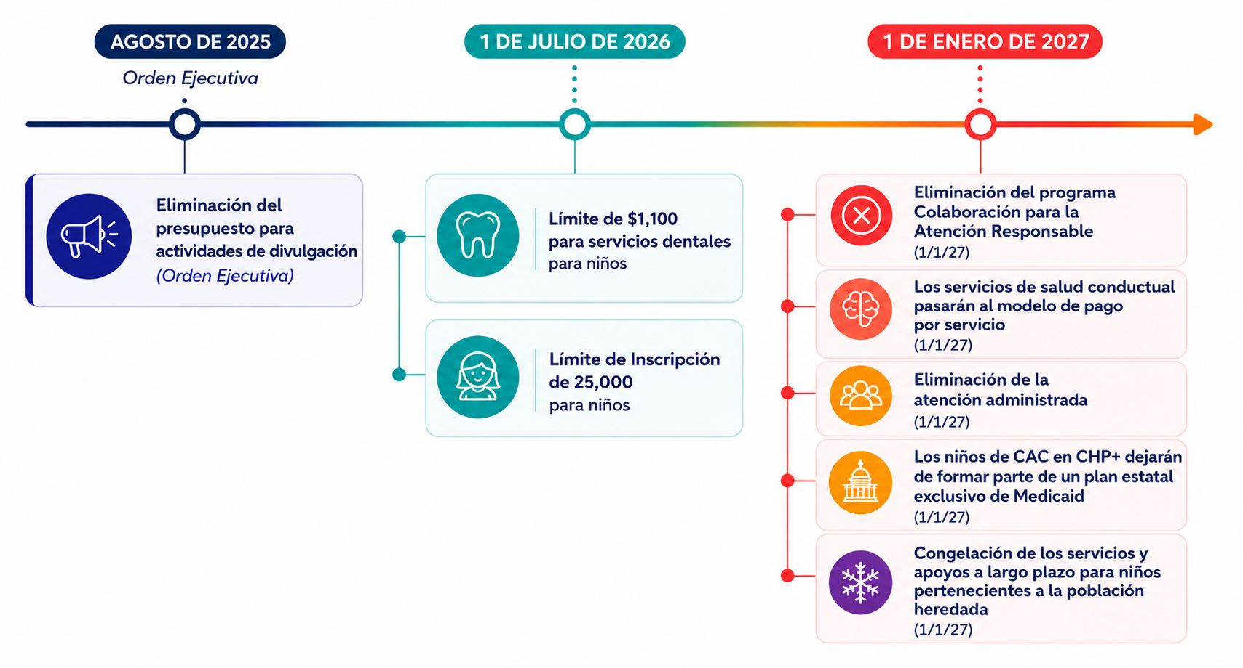
Cronología de los cambios
Notes:
Outreach Budget Eliminated (Aug 2025, Exec Order)
$1100 Dental Cap for Children (7/1/26)
Enrollment cap of 25,000 for Children (7/1/26)
Removed from Accountable Care Collaborative ( 1/1/27)
Behavioral Health move to Fee For Service (1/1/27)
Removed from Managed Care (1/1/27)
No more CAC Children in CHP+ will be part of a state-only Medicaid plan (1/1/27)
Freezing Long Term Services and Supports for Children with legacy population (1/1/27)

Slide 16
Cronología de los cambios
Agosto de 2025: Decreto ejecutivo
  Presupuesto de divulgación suprimido
1 de julio de 2026
  Límite de 1.100 dólares para la cobertura dental infantil
  Límite de inscripción de 25.000 niños
1 de enero de 2027
  Exclusión de la Colaboración de Atención Responsable
  La salud conductual pasa al modelo de pago por servicio
  Exclusión de la atención gestionada
  Los niños del CAC que participan en el programa CHP+ ya no serán parte de un plan de Medicaid exclusivamente estatal
  Congelación de los servicios y apoyos a largo plazo para los niños de la población heredada
Notes:
Outreach Budget Eliminated (Aug 2025, Exec Order)
$1100 Dental Cap for Children (7/1/26)
Enrollment cap of 25,000 for Children (7/1/26)
Removed from Accountable Care Collaborative ( 1/1/27)
Behavioral Health move to Fee For Service (1/1/27)
Removed from Managed Care (1/1/27)
No more CAC Children in CHP+ will be part of a state-only Medicaid plan (1/1/27)
Freezing Long Term Services and Supports for Children with legacy population (1/1/27)

Slide 17
Cambios en las prestaciones dentales
​
¿Quiénes?:​
  Niños afiliados
¿Cuándo?: 1/7/26​
Puntos Clave​
  El límite anual para la cobertura dental será de 1.100 dólares.
  Los miembros deben colaborar con sus odontólogos en la elaboración de los planes de tratamiento.
Notes:
Note on special services like orthodontia

Slide 18
Límite de afiliación​
¿Quiénes?:​
  Niños afiliados
¿Cuándo?: 1/7/26​
Puntos clave​
  Se congelarán las nuevas afiliaciones de niños en «Cover All Coloradans» si:
    La cantidad de niños afiliados alcanza los 25 000, es decir,
    El HCPF supera los gastos previstos.
Fuentes adicionales
  Servicios de Emergencia de Medicaid y Servicios de Asistencia de la Salud Reproductiva (EMS/RHCS)
Notes:
Beginning July 1, 2026, enrollment for new Cover All Coloradans children will be frozen if:
Child enrollment reaches 25,000, or
HCPF exceeds projected expenditures.
As of July 2026, expenditures remain well below the limit and fewer than 19,000 children are enrolled.
There will be a 60-day grace period after reaching the enrollment/expenditure limit criteria before the freeze is implemented.
Notification of an enrollment freeze will be shared through public stakeholder meetings and the Cover All Coloradans newsletter.
Children who are no longer able to enroll in Cover All Coloradans due to the enrollment cap should still apply to see if they qualify for Emergency Medicaid Services/Reproductive Health Care Services (EMS/RHCS).
HCPF is developing a process for re-opening the program when enrollment decreases and notifying potential CAC members that they can enroll again.

Slide 19
Exclusión de la Colaboración de Atención Responsable
​
¿Quiénes?:​
  Niños (en general) y mujeres embarazadas o en el posparto afiliadas (Medicaid)
¿Cuándo?: 1/1/27​
Puntos clave​
  No hay asignaciones a Entidades Regionales Responsables (RAE)
    Cambios en la salud conductual
    Ausencia de coordinación asistencial por parte de la RAE
  Sin contratos de atención médica gestionada (Denver Health y RMHP PRIME)
Notes:
Beginning January 1, 2027, the Cover All Coloradans population will be removed from the Accountable Care Collaborative. As a result:
Members will not be assigned to a Regional Accountable Entity (RAE).
Members can find their own providers. Search for providers.
Members will no longer receive general care coordination resources from our Regional Accountable Entities but may receive other wraparound support from community providers.
CAC members will no longer receive Behavioral Health services through their RAEs but will still qualify for many Behavioral Health services.
Behavioral Health Benefit information.
Residential and inpatient services are excluded.

Slide 20
Solo para niños del CAC con Medicaid
​
¿Quiénes?:​
  Niños afiliados
¿Cuándo?: 1/1/27​
Puntos clave​
  Todos los niños quedarán integrados en el sistema de prestación de servicios de Medicaid.
  Se informará de los cambios a los hogares inscritos en el programa CHP+.

Slide 21
Cambios en los servicios de apoyo a largo plazo​
¿Quiénes?:​
  Niños afiliados
¿Cuándo?: 1/1/27​
Puntos clave​
  Los niños ya no podrán acogerse a los Servicios de Apoyo a Largo Plazo (LTSS), entre los que se incluyen: los servicios en el hogar y la comunidad (HCBS), el programa «Community First Choice», la asistencia sanitaria a domicilio a largo plazo, los servicios de enfermería privada, los cuidados paliativos y la atención en residencias de ancianos.
  Las personas inscritas a 31 de diciembre de 2026 seguirán recibiendo los servicios de LTSS (si cumplen los requisitos).
Notes:
CMA TPs from Eileen
It is important for members to respond to any HCPF communication so that they do not lose coverage because they will not be able to re-enroll in LTSS services.

Slide 22
Visibilidad de la población del CAC ​
¿Quiénes?: ​
  Todos en el CAC​
¿Cuándo?: 1/7/26 (odontología); 1/1/27 (todos los proveedores)
Puntos clave:​
  Se necesitará conocimiento del proveedor para facilitar la orientación de los pacientes (por ejemplo, derivaciones a servicios de salud conductual).
  Los detalles aún están en fase de desarrollo.

Slide 23
Cambios federales de Medicad
El Gobierno federal, a través de un proyecto de ley denominado H.R. 1, está introduciendo cambios en los programas estatales de Medicaid.
El programa de Medicaid de Colorado se denomina «Health First Colorado».
Estos cambios:
  Excluirán del programa a determinados miembros, como los refugiados y los solicitantes de asilo.
  Impondrán restricciones a otras personas que siguen reuniendo los requisitos para acceder a Medicaid.
  Tendrán impacto en la financiación de Medicaid en Colorado
Notes:
Adela
The populations enrolled in these programs are separate but we understand community partners are working with families who are impacted by both of these changes or that you may even have mixed status households who are impacted by changes…

Slide 24
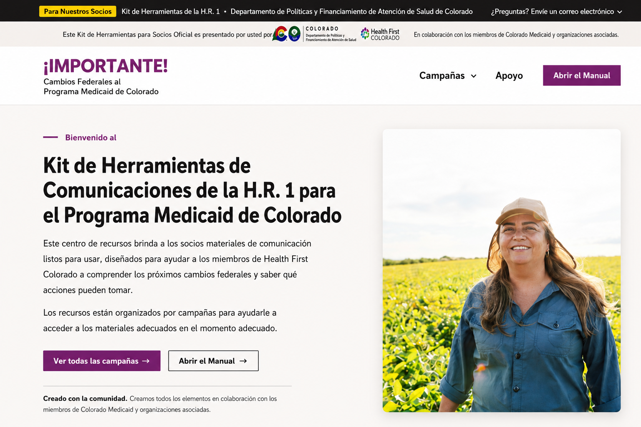
Descripción general del kit de la H.R. 1
Kit de herramientas para socios oficiales
Diseñado para ayudar a los socios a comprender los próximos cambios a nivel federal
Describe las medidas que algunos socios podrían tener que adoptar
Incluye folletos, imágenes para redes sociales, mensajes y otros recursos
El kit de la H.R. 1 ya está disponible
Notes:
CHI — The H.R. 1 toolkit was created in partnership with the Center to Advance Consumer Partnership (CACP), which is funded by the Colorado Health Foundation as a resource to help community partners, advocacy organizations, providers, and others support members in getting ready for the changes H.R. 1 will bring. It is receiving updates throughout the summer and features member-tested messaging, social media posts, flyers, and more.
This toolkit will ultimately contain information about ALL HR 1 related changes, with some specific resources for the immigrant/refugee specific changes already available.
Links to share:
H.R. 1 Toolkit: https://hr1toolkit.healthfirstcolorado.gov/

Slide 25
OmniSalud

Slide 26
OmniSalud
Temas que trataremos hoy:
Propuesta de diseño del plan OmniSalud para 2027
Primas, prestaciones y opciones de cobertura
Número de plazas disponibles
En proceso de finalización
Fechas de inscripción
Quién puede inscribirse
Cómo inscribirse
Seguiremos proporcionando información actualizada a medida que se disponga de más datos.

Slide 27



Descripción general de los programas
OmniSalud (2026)
¿Quién es elegible?:
Personas y familias con unos ingresos inferiores al 150 % del umbral federal de pobreza (FPL) que no cumplen los requisitos para acceder a Medicaid, Medicare ni a las ayudas del mercado de seguros médicos federal
Prestaciones:
Prima mensual de 0 dólares, valor actuarial del 73 %: plan «Silver Enhanced Savings» de la Opción de Colorado
Límite de afiliación:
6.700
Notes:
For most people, CPA was automatically applied. If you received financial help lowering your monthly premium through the Marketplace, you were likely already receiving CPA even if you didn’t sign up separately.
The HIAE Board will make decisions regarding CPA on June 12th make sure to register for the meeting. At the end of the presentation we will share the link

Slide 28
Legislación sobre la Iniciativa para la Asequibilidad del Seguro Médico (HIAE): SB 26-178
Proyecto de ley del Senado n.º 26-178:
“Sobre las medidas destinadas a garantizar la asequibilidad del seguro médico”
Aprobada el 12 de mayo y firmada por el gobernador Polis el 2 de junio
Financiación del programa | OmniSalud
Proporciona una financiación única para el año 2027 con el fin de contribuir al mantenimiento y la ampliación de la capacidad de inscripción de OmniSalud. | A partir de 2027, todos los afiliados a OmniSalud deberán pagar una prima superior a 0 dólares.
Notes:
We are not going to get into all the details of the bill today, but overall, this bill helps continue funding these programs into 2027.
Reinsurance will still help lower premiums in 2027, although the savings are expected to be slightly lower than they are today.
Colorado Premium Assistance, or CPA, will continue at the same 2026 program level into 2027, with relatively minor changes.
For OmniSalud, the program will continue in 2027, but the biggest change is that all enrollees will be required to pay a monthly premium. These changes are intended to help maintain the current enrollment capacity.
Links to share:
View Senate Bill 26-178 at: https://leg.colorado.gov/bills/sb26-178

Slide 29
¿Qué debería priorizar OmniSalud en 2027?
Dado que los fondos son limitados, no podemos mejorar todo al mismo tiempo.
¿Qué es lo que más le importa?
Dar cobertura al mayor número posible de personas
Garantizar que las cuotas mensuales sean asequibles
Garantizar que las visitas al médico y los medicamentos sean asequibles
Ofrecer diferentes opciones de planes
 | Opción 1: MENOS cobertura + prima BAJA | Opción 2: MAYOR cobertura + prima ELEVADA
Nivel de cobertura del plan | Menos cobertura (73 AV) | Más cobertura (94 AV)
Prima mensual | Unos 15 dólares al mes | Unos 140 dólares al mes
Afiliación | Unas 6.700 personas | Unas 6.300 personas
Notes:
Cost community pay –
HIAE Board votes on 2027 Omni parameters on JULY 16th
IF NEEDED – 87AV plan = 6400 folks, $85 premium

Slide 30

Todos los planes de OmniSalud son planes «Colorado Option».
Los planes «Colorado Option» se diseñaron con la colaboración de la comunidad y las partes interesadas para contribuir a que la asistencia sanitaria resulte más asequible. Algunos servicios tienen copagos de 0 dólares o de bajo coste, independientemente del nivel de cobertura que tenga.
Ventajas de «Colorado Option»
$0 en consultas de atención primaria no preventivas
$0 en consultas de salud mental, salud conductual y trastornos por consumo de sustancias
$0 en consultas prenatales y posnatales
$0 en material para la diabetes, incluidos los medidores continuos de glucosa
$5 en formación para el autocontrol de la diabetes
Notes:
This seems like a good time to highlight that these are Colorado Option plans. The only plans sold on Colorado Connect are Colorado Option plans. Potential TP: "CO Option plans are stakeholder informed* plans that have been designed to provide $0 copays on "high value" services such as non-preventive primary care visits, MH office visits, and pre and post natal care."
*We actually can't change the standardized plans/CO Option plans without going through a stakeholder process (so 1006 updates reinforced this requirement)
For the slide, you might change this to say "Additionally, it is important to note that these plans are all CO Option plans which regardless of AV provide the following services at $0."
Sharing in case you want to use our logo: https://drive.google.com/file/d/1CJ7aT3W0Hb9XkfwiPicnRC-UaO3sux2Q/view
Here is our 1 pgr which you have probably seen: https://doi.colorado.gov/sites/doi/files/documents/The-Colorado-Option-FINAL-2025-ENG.pdf

Slide 31




¿Y ahora qué?
Manténgase al tanto y siga compartiendo sus comentarios
Próximos foros comunitarios:
Sábado, 11 de julio, de 10 a 11 a. m.
Martes, 14 de julio, de 12 a 1 p. m.
¡Muchas gracias por acompañarnos hoy!
Reuniones de la Junta Directiva de la HIAE:
Jueves, 16 de julio, de 10:00 a 12:00.
¡Toque o escanee el código QR para inscribirse en la reunión de la Junta!
HIAE Formulario de comentarios públicos de la HIAE:
Comparta sus comentarios por escrito en cualquier momento
Tap or Scan the QR code to leave a written comment
¡Toque o escanee el código QR para dejar un comentario por escrito!
Notes:
Links to share:
HIAE Public Comment Form: https://forms.gle/33GgmwY4hCPMbdya6

Slide 32
¿Y ahora qué?
Manténgase al tanto y siga compartiendo sus comentarios
Foros de la comunidad
Sábado, 11 de julio, de 10 a 11 a. m.
Martes, 14 de julio, de 12 a 1 p. m.
  Inscríbase en el próximo foro comunitario
¡Toca o escanea el código QR para inscribirte a la reunión de la Junta!
Notes:
Links to share:
Register for an upcoming community forum: https://us06web.zoom.us/webinar/register/WN_qinLphhMSEO1C1ctUvHwmg#/registration
HIAE Public Comment Form: https://forms.gle/33GgmwY4hCPMbdya6

Slide 33

¿Y ahora qué?
Manténgase al tanto y siga compartiendo sus comentarios
Reuniones de la Junta Directiva de la HIAE
Jueves, 16 de julio, de 10:00 a 12:00.
Inscríbase en la próxima reunión de la junta directiva de la HIAE
Compartir comentarios
Formulario de comentarios públicos de la HIAE
Notes:
Links to share:
Register for the next HIAE board meeting on July 16: https://us06web.zoom.us/meeting/register/67SKpXWJQpipKZU_DazkUw#/registration
HIAE Public Comment Form: https://forms.gle/33GgmwY4hCPMbdya6

Slide 34
Recursos
Próximamente se publicarán materiales actualizados
  Carta sobre cambios en las prestaciones para los afiliados (asistencia dental)
  Mensajes clave
  Kit de herramientas (escenarios actualizados, herramienta de comparación de políticas sanitarias de Colorado)
  Manual del afiliado
  Actualizaciones del sitio web
Suscríbase al boletín informativo del CAC
Notes:
Sign up for the CAC newsletter: https://lp.constantcontactpages.com/su/UzY7aDO

Slide 35
¿Tiene preguntas?

Slide 36
Información de contacto
hcpf_coverallco@state.co.us
Notes:
Contact information: hcpf_coverallco@state.co.us

Slide 37
¡Gracias!

Slide 38
A partir del 1 de enero de 2027, la población cubierta por el programa «Cover All Coloradans» dejará de formar parte de las iniciativas de atención coordinada. En consecuencia:
Los miembros no serán asignados a una Entidad Regional Responsable (RAE).
Los miembros pueden buscar sus propios proveedores. Buscar proveedores.
Los miembros ya no recibirán recursos generales de coordinación de la atención por parte de nuestras Entidades Regionales Responsables, pero podrán recibir otro tipo de apoyo integral por parte de proveedores comunitarios.
Los miembros del CAC ya no recibirán servicios de salud conductual a través de sus RAE, pero seguirán teniendo derecho a muchos servicios de salud conductual.
Información sobre las prestaciones de salud conductual.
Quedan excluidos los servicios residenciales y de hospitalización.

